Slide 1
Проблема загрязнения Санкт-Петербурга стойкими органическими загрязнениями (СОЗ) и пути ее решения
Лина Зернова – сопредседатель Гильдии экологических журналистов Союза журналистов СПБ и ЛО, член Координационного совета Общественной палаты РФ, эксперт комиссии по экологии и природопользованию Законодательного собрания СПб

Slide 2
Что такое СОЗ
Еще несколько десятков лет назад стойких органических загрязнителей не существовало в природе. Эти вещества возникают в процессе химического синтеза, сжигания хлорсодержащих материалов. Они - продукт техногенной эры развития человечества.
К СОЗам относятся хлорорганическая группа пестицидов; полихлорбифенилы (ПХБ); диоксины и фураны. Последние образуются при сжигании мусора, осадка сточных вод, во время пожаров жилых зданий, складских и производственных помещений.
СОЗы чрезвычайно устойчивы к естественному распаду, могут находиться в окружающей среде неопределенно долгое время, откуда и название «стойкие». Непрерывно и во все возрастающих масштабах они генерируются индустриальным обществом. И этот процесс не знает пределов насыщения.

Slide 3
Воздействие на здоровье
СОЗы – клеточные яды, чужеродные живым организмам. Так диоксины в 67 тысяч раз ядовитее цианистого калия. Они попадают в почву, воздух, воду, где накапливаются, а затем по пищевым цепочкам - в человеческий организм, в котором остаются навсегда. Последствия самые драматические.
СОЗы вызывают широкий спектр тяжелых заболеваний: болезни кожи, органов дыхания, пищеварительной и сердечно-сосудистой систем, нарушения эндокринной, иммунной и нервной систем, злокачественные новообразования, врожденные уродства, задержку развития у детей, раннее старение,

Slide 4
Стокгольмская конвенция о СОЗ
В 2001 92 страны мира подписали СК о СОЗ. (В 2019 году - 183)
В 2011 году Конвенцию ратифицировала РФ. Постановлением правительства РФ Федерации от 30.07.2014 № 720 «О мерах по обеспечению выполнения Российской Федерацией обязательств, предусмотренных Стокгольмской конвенцией о стойких органических загрязнителях» закреплены соответствующие полномочия за федеральными и региональными органами исполнительной власти. План выполнения РФ обязательств по Конвенции утвержден Приказом Минприроды России от 03.10.2017 № 529.
В частности, они требуют организации в субъектах РФ мониторинга СОЗ. Как известно, экологический мониторинг включает: 1. мониторинг окружающей среды; 2. мониторинг источников антропогенных воздействий; 3. биологический мониторинг. Такие эко-опасные факторы, как СОЗ, должны подлежать наблюдению, оценке и прогнозу в различных категориях систем эко-мониторинга. Эти же документы требуют инвентаризации промышленных объектов, загрязняющих окружающую среду СОЗ, а также отказа от опасных технологий и переход на безопасные.

Slide 5
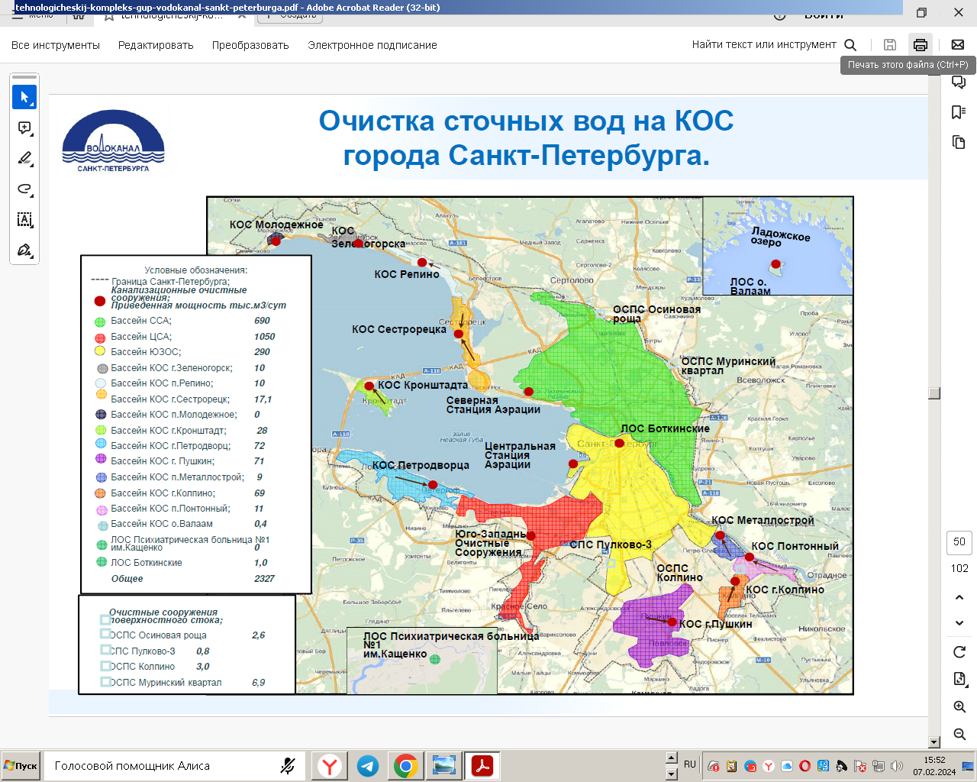
Непреднамеренный загрязнитель – ГУП «Водоканал Санкт-Петербурга»

Slide 6
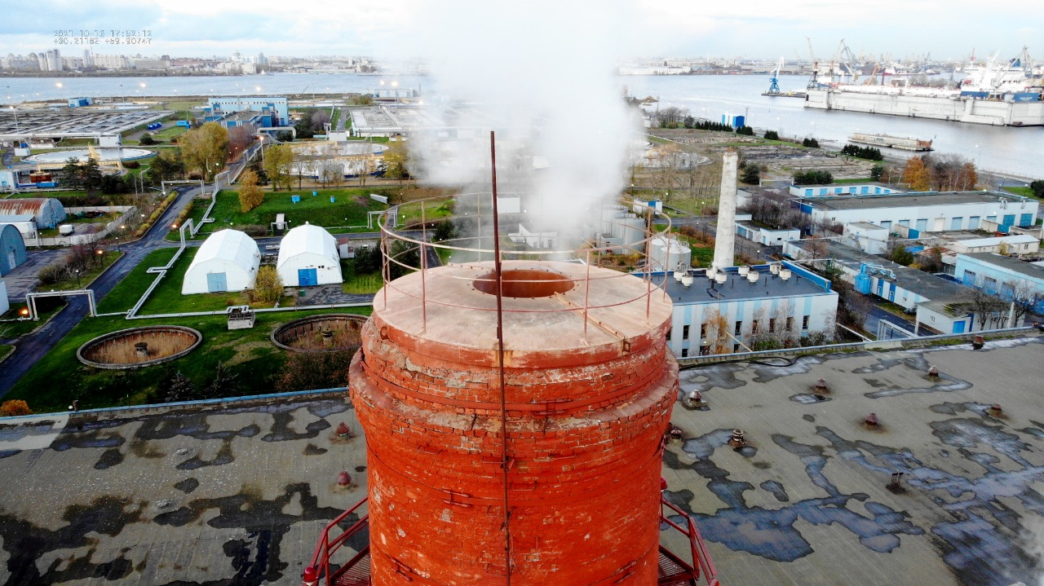
Три завода сжигания ежедневно утилизируют 400 тонн осадка

Slide 7
Водоканал измеряет диоксины один раз в год
Диоксины и фураны - вещества, фигурирующие в годовых отчетах Водоканала о воздействии на ОС. Но по версии предприятия, они выбрасываются в количествах, не превышающих ПДК. Правда, проверить это невозможно - мониторинг СОЗ в СПб не ведется. Сам Водоканал измеряет диоксины 1 раз в год. По каким методикам, жители не знают. Обращаться с вопросами к предприятию проблематично …
«Одними из наших экспертов вблизи установки по сжиганию осадков сточных вод обнаружены высокие концентрации ПХБ. Представители руководства Водоканала, ссылаясь на результаты своих исследований, не разрешило дальнейший забор проб для углубления анализов. И это несмотря на то, что во всем мире признано, что именно «сжигание осадков сточных вод относится к основным источникам загрязнения среды диоксинами/фуранами». («Стойкие органический загрязнители: пути решения проблемы», В.В. Худолей, Е.Е. Гусаров, А.В. Клинский, Г.А. Ливанов, А.А. Старцев, СПб, 2002, 212 стр.)
.

Slide 8
Программа «Диоксины» в Санкт-Петербурге
В 1995 году принято Постановление правительства РФ от 5 ноября 1995 г. N 1102 «О федеральной целевой программе «Защита окружающей природной среды и населения от диоксинов и диоксиноподобных токсикантов на 1996 - 1997 годы». В 1997 году по заказу администрации Санкт-Петербурга Центром независимой экологической экспертизы СПбНЦ РАН был разработан проект городской программы «Диоксины».
Разработчики - коллектив ученых из СПб по главе с В.В. Худолеем.
«… получены доказательства того, что уровень загрязненности почв СПб диоксинами постоянно остается достаточно высоким. Учитывая, что процесс накопления токсикантов будет продолжаться и далее, крайне актуальной задачей является реабилитация загрязненных территорий и постоянный их мониторинг».

Slide 9
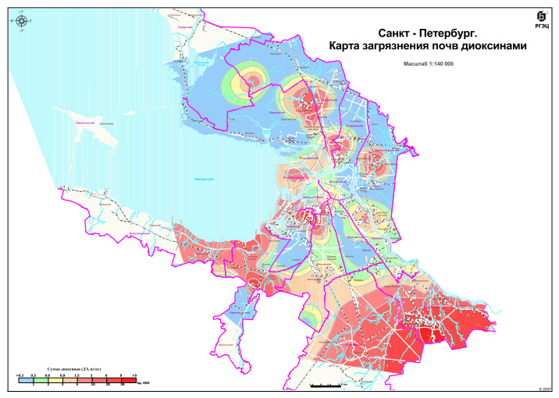
Карта загрязнения почв СПб диоксинами Российского Геоэкологического центра (филиал ФГУП «Урангеологоразведка»), 2007 г.

Slide 10
В Санкт-Петербурге не выполняется Стокгольмская конвенция о СОЗ
Однако после 2007 г. проблема СОЗ одномоментно ушла из общественного дискурса. В том же году неожиданно ушел из жизни полный здравия и энергии профессор Худолей. С 2007 года город приостановил мониторинг почв, возобновив его только в 2019 году.
В итоге до сих пор в СПб так и не организован мониторинг СОЗ, мониторинг здоровья населения, подверженного воздействию СОЗ, биологический мониторинг, не реализована инвентаризация предприятий, являющихся источниками СОЗ, а также перевод объектов на безопасные технологии.
Вывод: в СПб не выполняются распоряжение Правительства РФ, Указ Минприроды, следовательно, и Стокгольмская конвенция о СОЗ.

Slide 11
Пути решения проблемы
Их обозначили предшественники, в течение 4 лет разрабатывавшие программу «Диоксины».
«Исследования грудного молока на содержание диоксинов приводят к печальному выводу: сегодня эти клеточные яды находятся в ОС в недопустимых количествах и их нагрузка на организм людей чревата негативными последствиями. … Однако вследствие принимаемых превентивных мероприятий в странах Европы диоксиновый фон имеет тенденции к снижению, чего нельзя сказать о России. Именно поэтому крайне необходим комплекс действенных мер по ликвидации диоксинов и СОЗ и контроль за содержанием в ОС и организме человека, то есть мониторинг СОЗ и анализ временных трендов».
«Осуществление СК приведет к тому, что будут запрещены производство и использование СОЗ, а следовательно предотвращено их попадание в окружающую среду» - Кирилл Яковлевич Кондратьев, академик РАН.

Slide 12
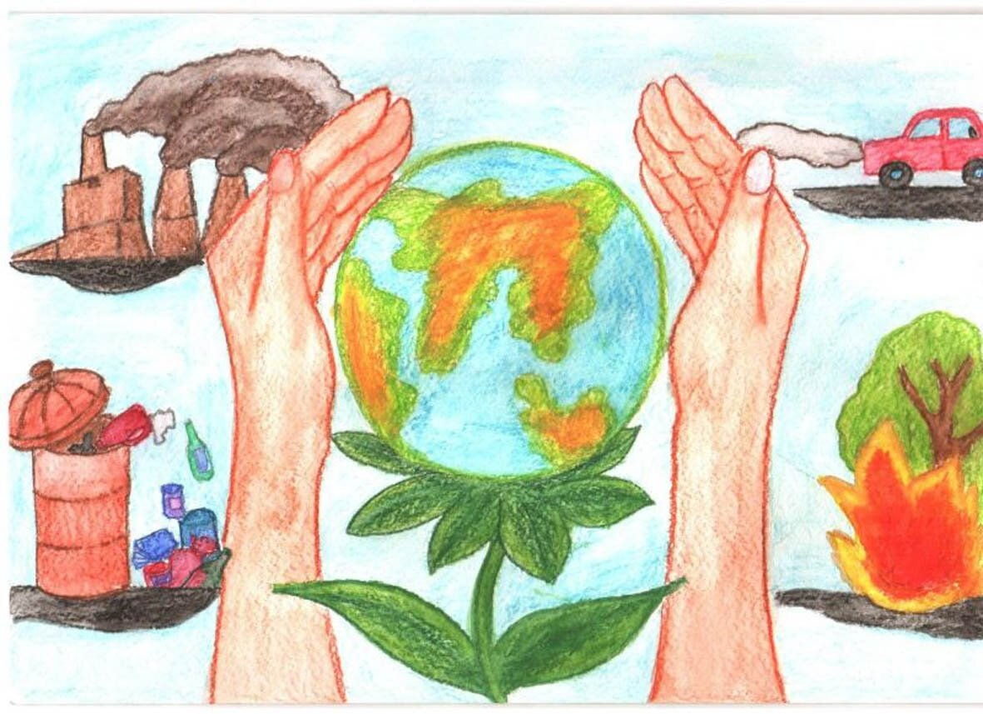
СПАСИБО ЗА ВНИМАНИЕ

